Slide 1
Unidad temática 2
Sockets de Datagrama

Slide 2
2.1 Datagramas en el domino de internet

Slide 3
Arquitectura TCP/IP
Aplicación
HTTP, FTP, TFTP, etc.
Transporte
TCP
UDP
Internet
IP
Acceso a la red
IGMP
LLC
MAC
Notes:
Se busca dar un repaso de la arquitectura TCP/IP; danto énfasis en la capa de transporte.
Acceso a la red
Incluye la capa de red
Modelo de referencia IEEE 802
Control de enlace lógico (LLC)
Control de acceso al medio (MAC)
Internet
IP e IGMP
Establece rutas entre la fuente y el destino
Dirige los nodos intermedios
Ensambla paquetes
Reconoce prioridades
Uso de ruteadores
Transporte
Le da confiabilidad a las capas inferiores
Asegura integridad de los mensajes
Control de flujo y control de errores
Multiplexa conexiones
Mapea direcciones a nombres
TCP y UDP
Aplicación
Interfaz del usuario
Residen las aplicaciones
Realiza propiamente la tarea que utiliza las comunicaciones remotas

Slide 4
TCP y UDP
MIME
BGP
FTP
HTTP
SMTP
Telnet
SNMP
TCP
UDP
ICMP
IGMP
OSPF
RSVP
IP
Notes:
Hablar sobre la ubicación de TCP y UDP

Slide 5
UDP (Datagramas)
UDP es un protocolo no orientado a conexión de la capa de transporte que es una reflexión directa de los servicios de datagramas de IP.
Excepto que UDP proporciona un modo de pasar la parte del mensaje de UDP al protocolo de la capa de aplicación (multiplexación).

Slide 6
Características de UDP
No orientados a conexión.
Los mensajes de UDP se envían sin la negociación del establecimiento de conexión de UDP.

Slide 7
Características de UDP
No fiable
Los mensajes de UDP se envían como datagramas sin secuencia y sin reconocimiento.
El protocolo de aplicación que utiliza los servicios de UDP debe recuperarse de la perdida de mensajes.
Los protocolos típicos de nivel de aplicación que utilizan los servicios de UDP, proporcionan sus propios servicios de fiabilidad o retransmiten periódicamente los mensajes de UDP o tras un periodo de tiempo preestablecido.

Slide 8
Características de UDP
Proporciona identificación de los protocolos de nivel de aplicación.
UDP proporciona un mecanismo para enviar mensajes a un protocolo o proceso del nivel de aplicación en un host de una red.
La cabecera UDP proporciona identificación tanto del proceso origen como del proceso destino.

Slide 9
Que no ofrece UDP
Buffer
UDP no proporciona ningún tipo de buffer de los datos de entrada, ni de salida.
Es el protocolo de nivel de aplicación quien debe proveer todo el mecanismo de buffer.

Slide 10
Que no ofrece UDP
Segmentación
UDP no proporciona ningún tipo de segmentación de grandes bloques de datos.
Por lo tanto la aplicación debe de enviar los datos en bloques suficientemente pequeños para que los datagramas de IP para los mensajes de UDP, no sean mayores que la MTU de la tecnología de Nivel de Interfaz de Red por la que se envían.
El tamaño estándar de datos (carga útil) de UDP es de 512 bytes.

Slide 11
Que no ofrece UDP
Control de flujo.
UDP no proporciona control de flujo ni del extremo emisor, ni del extremo receptor.
Los emisores de mensajes UDP pueden reaccionar a la recepción de los mensajes de Control de flujo de origen de ICMP, pero no se requiere.

Slide 12
Usos de UDP
Protocolos ligeros.
Para conservar recursos de memoria y procesador, algunos protocolos del Nivel de aplicación requieren del uso de un protocolo ligero que realice una función concreta mediante un simple intercambio de mensajes.
Un buen ejemplo de protocolo ligero es la petición de nombres de DNS.

Slide 13
Usos de UDP
El protocolo de Nivel de aplicación proporciona fiabilidad.
Si el protocolo de Nivel de aplicación proporciona su propio servicio de transferencia fiable de datos, no se necesita un servicio fiable como TCP.
Ejemplo de protocolos de nivel de aplicación fiable son: TFTP (Trivial File Transfer Protocol) y NFS (Network File System) .

Slide 14
Usos de UDP
No se requiere fiabilidad por un proceso periódico de anuncios.
Si el protocolo de Nivel de aplicación publica periódicamente la información, no se requiere un envío fiable.
Si se pierde un mensaje, se vuelve a anunciar de nuevo tras el período de publicación.
Un ejemplo de protocolo de Nivel de aplicación que usa anuncios periódicos (30 segundos) es el Protocolo de Información de Enrutamiento (RIP – Routing Information Protocol).

Slide 15
Usos de UDP
Envío de uno a muchos.
UDP se utiliza como protocolo de Nivel de transporte siempre que se debe enviar datos de Nivel de aplicación a múltiples destinos mediante direcciones de IP de difusión o multidifusión.
TCP se puede usar sólo en envío de uno a uno.
Ejemplo: Un envío de señal de video o voz a través de la red de paquetes.

Slide 16
Servidor
Socket
Bind
Sendto/recvto
Shutdown
Close
Connect
Send/recv

Slide 17
Cliente
Socket
Sendto/recvto
Shutdown
Close
bind
Connect
Send/recv

Slide 18
Clases
DatagramPacket.
Representa un paquete no orientado a conexión.
DatagramSocket.
Es el socket no orientado a conexión.

Slide 19
Constructores DatagramPacket
DatagramPacket(byte[] buf, int length). Crea DatagramPacket para recibir paquetes de longitud length.
DatagramPacket(byte[] buf, int length, InetAddress address, int port). Crea DatagramPacket para enviar paquetes de longitud length, a una dirección y puerto específico.

Slide 20
Constructores DatagramPacket
DatagramPacket(byte[] buf, int offset, int length).
Crea DatagramPacket para recibir paquetes de longitud length, especificando un corrimiento en el buffer.
DatagramPacket(byte[] buf, int offset, int length, InetAddress address, int port).
Crea DatagramPacket para enviar paquetes de longitud length, especificando un corrimiento en el buffer, una dirección y un número de puerto.

Slide 21
Métodos DatagramPacket
getAddres()
getAddres(InetAddres d)
getPort()
getPort(int p)
getData()
getData(byte b)

Slide 22
Constructor DatagraSocket
DatagramSocket() Crea un socket de datagrama y lo liga a algún puerto de la computadora local.
DatagramSocket(DatagramSocketImpl impl) Crea un socket no relacionado a ningún puerto con las especificaciones del DatagramSocketImpl.
DatagramSocket(int port) Crea un socket de datagrama y lo liga a un puerto específico.
DatagramSocket(int port, InetAddress laddr) Crea un socket de datagrama y lo liga a un puerto específico y a una dirección IP específica.

Slide 23
Servidor echo con DatagramSocket
import java.net.*;
import java.io.*;
public class SHolaD {
public static void main(String[] args){
try{
DatagramSocket s = new DatagramSocket(2000);
System.out.println("Servidor iniciado, esperando cliente");
for(;;){
DatagramPacket p = new DatagramPacket(new byte[2000],2000);
s.receive(p);
System.out.println("Datagrama recibido desde“ + p.getAddress() +
":"+p.getPort());
String msj = new String(p.getData(),0,p.getLength());
System.out.println("Con el mensaje:"+ msj);
}//for
//s.close()
}catch(Exception e){
e.printStackTrace();
}//catch
}//main
}

Slide 24
Cliente echo con datagramSocket
import java.net.*;
import java.io.*;
public class CHolaD {
public static void main(String[] args){
try{
DatagramSocket cl = new DatagramSocket();
System.out.print("Cliente iniciado, escriba un mensaje de saludo:");
BufferedReader br = new BufferedReader(new InputStreamReader(System.in));
String mensaje = br.readLine();
byte[] b = mensaje.getBytes();
String dst = "127.0.0.1";
int pto = 2000;
DatagramPacket p = new DatagramPacket(b,b.length, InetAddress.getByName(dst),pto);
cl.send(p);
cl.close();
}catch(Exception e){
e.printStackTrace();
}//catch
}//main
}

Slide 25
Ejercicio
Modificar el programa para que envié y reciba mensajes entre el cliente y el servidor.
Considerar los mensajes muy grandes, se deben de enviar en varios paquetes.

Slide 26
Datos primitivos, servidor
import java.net.*;
import java.io.*;
public class SPrimD {
public static void main(String[] args){
try{
DatagramSocket s = new DatagramSocket(2000);
System.out.println("Servidor iniciado, esperando cliente");
for(;;){
DatagramPacket p = new DatagramPacket(new byte[2000],2000);
s.receive(p);
System.out.println("Datagrama recibido desde"+p.getAddress()+":"+p.getPort());
DataInputStream dis = new DataInputStream(new ByteArrayInputStream(p.getData()));
int x = dis.readInt();
float f = dis.readFloat();
long z = dis.readLong();
System.out.println("\n\nEntero:"+ x + " Flotante:"+ f +" Entero largo:“ + z);
}//for
}catch(Exception e){
e.printStackTrace();
}//catch
}//main
}

Slide 27
Datos primitivos, cliente
import java.net.*;
import java.io.*;
public class CPrimD {
public static void main(String[] args){
try{
int pto = 2000;
InetAddress dst = InetAddress.getByName("127.0.0.1");
DatagramSocket cl = new DatagramSocket();
ByteArrayOutputStream baos = new ByteArrayOutputStream();
DataOutputStream dos = new DataOutputStream(baos);
dos.writeInt(4);
dos.flush();
dos.writeFloat(4.1f);
dos.flush();
dos.writeLong(72);
dos.flush();
byte[] b = baos.toByteArray();
DatagramPacket p = new DatagramPacket(b,b.length,dst,pto);
cl.send(p);
cl.close();
}catch(Exception e){
e.printStackTrace();
}//catch
}//main
}

Slide 28
Clase DatagramChannel
Canal seleccionable para sockets orientados a datagrama.
Constructor:
DatagramChannel(SelectorProvider provider);
Este constructor requiere definir un socket con características especiales (como una capa de encriptación) por lo que suele usar el método estático open() para usarlo con sockets genéricos.
DatagramChannel dch = DatagramChannel.open();

Slide 29
Algunos métodos de la clase DatagramChannel
bind(SocketAddress local); liga el canal a una dirección local.
connect(SocketAddress remote); conecta el canal.
getLocalAddress(); nos regresa la dirección del canal al que esta conectado de forma local.

Slide 30
Algunos métodos de la clase DatagramChannel
getRemoteAddress(); regresa la dirección remota a la que esta conectado.
isConnected(); nos dice si un canal esta conectado.
socket(); nos regresa el socket al que esta asociado el canal.

Slide 31
Opciones de DatagramChannel
Las opciones se modifican usando el método setOption().
Opción | Descripción
SO_SNDBUF | Tamaño del buffer de salida.
SO_RCVBUF | Tamaño del buffer de entrada.
SO_REUSEADDR | Vuelve reutilizable el socket.
SO_BROADCAST | Permite la transmisión de datagramas de broadcast.
IP_TOS | Define el tipo de servicio (ToS) en la cabecera IP.
IP_MULTICAST_IF | La interfaz de red para datagramas multicas de IP.
IP_MULTICAST_TTL | El tiempo de vida para datagramas multicas (TTL).
IP_MULTICAST_LOOP | Loopback para los datagramas multicas de IP.

Slide 32
Ejemplo: UDPServidor.java (1/4)
import java.net.*;
import java.io.*;
import java.nio.*;
import java.nio.channels.*;
import java.util.*;
public class UDPServidor{
public final static int PUERTO = 7;
public final static int TAM_MAXIMO = 65507;

Slide 33
Ejemplo: UDPServidor.java (2/4)
public static void main(String[] args) {
int port = PUERTO;
try{
DatagramChannel canal = DatagramChannel.open();
canal.configureBlocking(false);
DatagramSocket socket = canal.socket();
SocketAddress dir = new InetSocketAddress(port);
socket.bind(dir);
Selector selector = Selector.open();
canal.register(selector,SelectionKey.OP_READ);
ByteBuffer buffer = ByteBuffer.allocateDirect(TAM_MAXIMO);

Slide 34
Ejemplo: UDPServidor.java (3/4)
while(true){
selector.select(5000);
Set sk = selector.selectedKeys();
Iterator it = sk.iterator();
while(it.hasNext()){
SelectionKey key = (SelectionKey)it.next();
it.remove();
if(key.isReadable()){
buffer.clear();
SocketAddress client = canal.receive(buffer);
buffer.flip();
int eco = buffer.getInt();
if(eco==1000){
canal.close();
System.exit(0);

Slide 35
Ejemplo: UDPServidor.java (4/4)
}else{
System.out.println("Dato leido: "+eco);
buffer.flip();
canal.send(buffer,client);
}//else
}//if
}//while2
}//while
}catch(IOException e){
System.err.println(e);
}//catch
}//main
}//class

Slide 36
Ejemplo: UDPCliente.java
import java.net.*;
import java.io.*;
import java.nio.*;
import java.nio.channels.*;
import java.util.*;
public class UDPCliente{
public final static int PUERTO = 7;
private final static int LIMITE = 100;
public static void main(String[] args) {
boolean bandera=false;
SocketAddress remoto =
new InetSocketAddress("127.0.0.1",PUERTO);
try{
DatagramChannel canal = DatagramChannel.open();
canal.configureBlocking(false);
canal.connect(remoto);
Selector selector = Selector.open();
canal.register(selector,SelectionKey.OP_WRITE);
ByteBuffer buffer = ByteBuffer.allocateDirect(4);
int n = 0;
while(true){

Slide 37
Ejemplo: UDPCliente.java
selector.select(5000); //espera 5 segundos por la conexión
Set sk = selector.selectedKeys();
if(sk.isEmpty() && n == LIMITE || bandera){
canal.close();
break;
}else{
Iterator it = sk.iterator();
while(it.hasNext()){
SelectionKey key = (SelectionKey)it.next();
it.remove();
if(key.isWritable()){
buffer.clear();
buffer.putInt(n);
buffer.flip();
canal.write(buffer);
System.out.println("Escribiendo el dato: "+n);
n++;

Slide 38
Ejemplo: UDPCliente.java
if(n==LIMITE){
//todos los paquetes han sido escritos;
buffer.clear();
buffer.putInt(1000);
buffer.flip();
canal.write(buffer);
bandera = true;
key.interestOps(SelectionKey.OP_READ);
break;
}//if
}//if
}//while
}//else
}//while
}catch(Exception e){
System.err.println(e);
}//catch
}//main
}//class

Slide 39
2.2 Datagramas de multidifusión

Slide 40
2.2.1 Direcciones de multidifusión

Slide 41
Direcciónes multicast
Las direcciones multicast tienen estructura plana (no jerárquica).
Las direcciones multicast solo pueden aparecer como direcciones de destino, nunca de origen.
No pueden aparecer en los campos opcionales source route o record route.
Multicast, clase D, rango 224.0.0.0 al 239.255.255.255
1110
Grupo multicast (28 bits restantes)

Slide 42
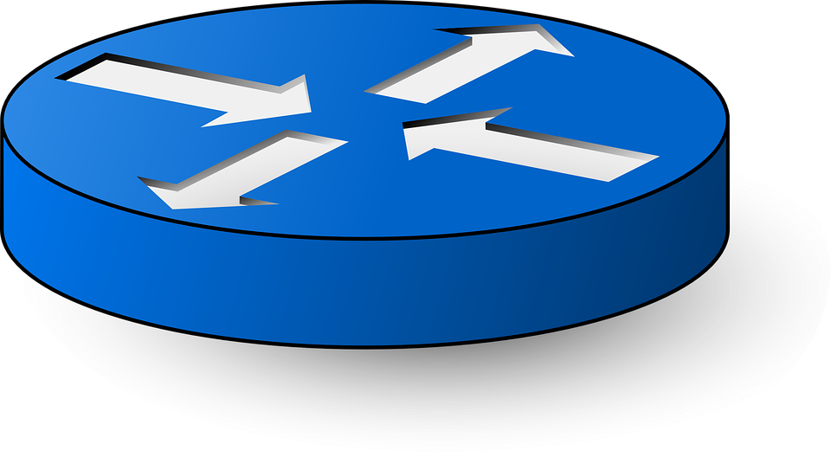





Emisión de un grupo multicast en una WAN
Paquetes de video
Paquetes de audio

Slide 43
ICMP y multicast
Los datagramas multicast no pueden dar lugar a mensajes ICMP DESTINATION UNREACHABLE.
Tampoco pueden dar lugar a mensajes ICMP TIME EXCEEDED.
El TTL se decrementa normalmente y cuando vale cero el datagrama se destruye.
Los mensajes multicast ICMP ECHO REQUEST generan respuestas unicast de todos los miembros del grupo.
Las respuestas unicast, llevan como dirección de origen la del emisor y destino la del host que envió el ICMP multicast.

Slide 44
Algunas direcciones IPv4 multicast reservadas
Locales
Globales
Dirección | Uso
224.0.0.0 | Reservada
224.0.0.1 | Host con soporte multicast
224.0.0.2 | Routers con soporte multicast
224.0.0.4 | Routers DVMRP
224.0.0.5 | Routers OSPF
224.0.0.6 | Routers OSPF designado
224.0.0.9 | Routers RIPv2
224.0.0.10 | Routers IGRP
224.0.0.11 | Agentes móvilrd
Dirección | Uso
224.0.1.1 | NTP – Network Time protocol
224.0.1.7 | Noticias en audio
224.0.1.12 | Video IETF – 1
224.0.1.16 | Servicio de música
224.1.1.39 | Anuncio RP (PIM)
224.0.1.40 | Descubrimiento RP (PIM)
224.0.1.41 | Gatekeepers (H.323)
224.0.1.52 | Directorio VCR de MBone
224.0.1.68 | Protocolo MADCAP

Slide 45
2.2.2 Resolución de direcciones de multidifusión lógicas a físicas

Slide 46
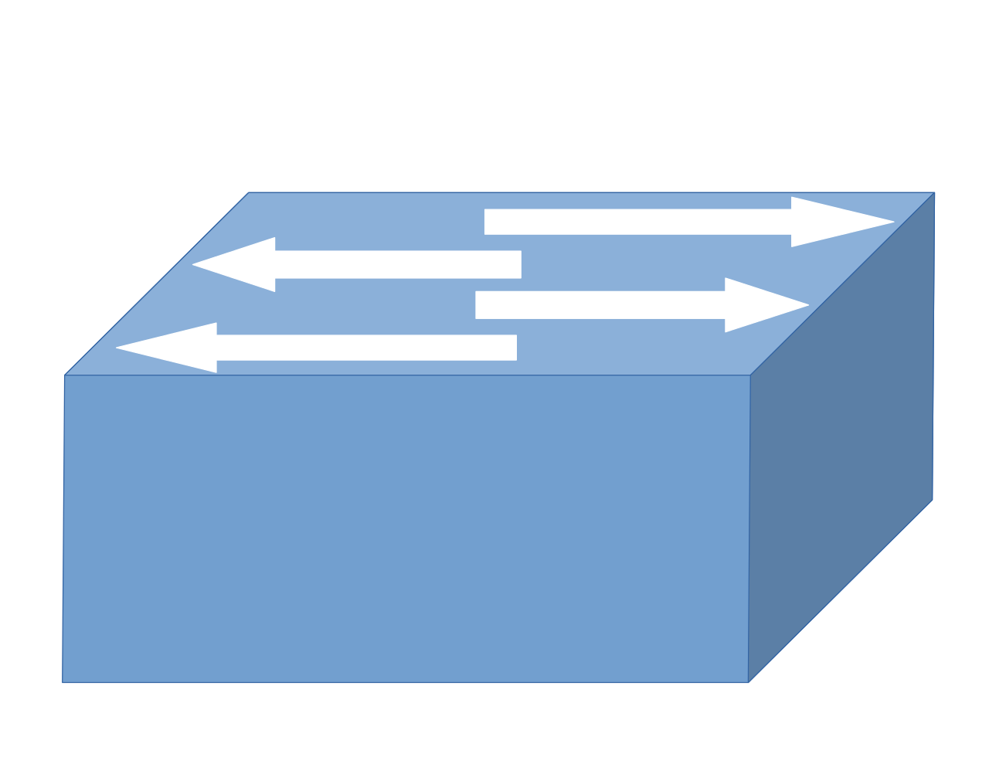
Resolución de direcciones multicast
Grupo multicast
224.128.0.1
D.D. 01:00:5E:00:00:01
Grupo multicast
225.0.0.1
Unido a
224.128.0.1
Unido a
224.128.0.1
Unido a
225.0.0.1
00:00:E8:5A:CA:6D
FF:FF:FF:FF:FF:FF 01:00:5E:00:00:01
00:01:02:CD:90:AB
FF:FF:FF:FF:FF:FF 01:00:5E:00:00:01
00:02:45:F3:5C:D3
FF:FF:FF:FF:FF:FF 01:00:5E:00:00:01

Slide 47
Resolución de direcciones multicast IP a Ethernet
Bits ignorados
Bits mapeados (23)
Dirección IP multicast:
1110
xxxx
xabcdefg
hijklmno
pqrstuvw
Dirección MAC:
OUI del IEFT
00000001
00000000
01011110
0abcdefg
hijklmno
pqrstuvw
01
00
5E
Correspondencia no biunívoca:
Mitad inferior
224.0.0.1
224.128.0.1
225.0.0.1
225.128.0.1
…
239.0.0.1
239.128.0.1
1 dirección MAC
01:00:5E:00:00:01
32 direcciones IP

Slide 48
2.2.3 Protocolo IGMP (Internet Group Management Protocol)

Slide 49
Introducción
Protocolo que permite a los hosts comunicar su interés en pertenecer o dejar, grupos multicast, dinámicamente.
Este interés se comunica a los routers multicast que usarán la información para construir o podar árboles de distribución multicast y, usarlos en algún algoritmo de encaminamiento multicast.

Slide 50
Introducción
Los mensajes IGMP van encapsulados dentro de datagramas IP, con número de protocolo IP = 2, TTL = 1 y con la opción IP Router Alert en la cabecera IP.
Existen 3 versiones incrementales, la más usada es la versión 2.

Slide 51
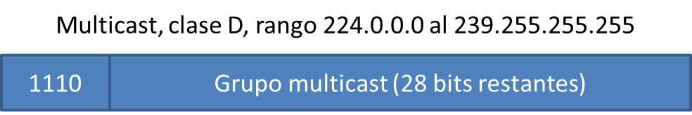
Multicasting
Direcciones IPv4:
unicast, dirigida a un nodo (Clases A, B y C).
broadcast, dirigida a todos los nodos de una subred.
multicast, dirigida a un grupo de nodos de una subred (Clase D).
Dirección multicast:

Slide 52
Rango de direcciones multicast
224.0.0.0 - 239.255.255.255, bloques control para red local.
224.0.1.0 - 224.0.1.255, bloques control para Internet.
224.0.2.0 - 224.0.255.0, bloques AD-HOC.
224.1.0.0 - 224.1.255.255, grupos multicast estándar.
224.2.0.0 - 224.2.255.255, bloques SDP/SAP.

Slide 53
Interfaz MulticastChannel
Canal para el manejo de multicast IP.
Soporta los RFC:
2236 IGMP v2 para IPv4.
3376 IGMP v3 para IPv4.
2710 MLD para IPv6.
3810 MLD v2 para IPv6.

Slide 54
Métodos
close(); para cerrar el canal.
join(InetAddress group, NetworkInterface if); para unirse a un canal donde se van a recibir datagramas.
join(InetAddress group, NetworkInterface if, InetAddress source); para unirse a un canal donde se van a recibir y emitir datagramas.

Slide 55
Elementos a considerar
En la creación del canal se debe de especificar la familia de protocolos a utilizar.
La opción SO_REUSEADDR debe de estar habilitada.

Slide 56
Ejemplo de uso
// Unirse a un grupo en una determinada interfaz para enviar y recibir
NetworkInterface ni = NetworkInterface.getByName("hme0");
DatagramChannel dc = DatagramChannel.open(StandardProtocolFamily.INET)
.setOption(StandardSocketOption.SO_REUSEADDR, true)
.bind(new InetSocketAddress(5000))
.setOption(StandardSocketOption.IP_MULTICAST_IF, ni);
InetAddress group = InetAddress.getByName("225.4.5.6");
MembershipKey key = dc.join(group, ni);

Slide 57
Ejemplo Multicast MultiC.java (1/5)
import java.net.*;
import java.nio.*;
import java.nio.channels.*;
import java.util.Collections;
import java.util.Enumeration;
import java.util.Iterator;
public class MultiC {
static void displayInterfaceInformation(NetworkInterface netint) throws SocketException {
System.out.printf("Interfaz: %s\n", netint.getDisplayName());
System.out.printf("Nombre: %s\n", netint.getName());
Enumeration<InetAddress> inetAddresses =
netint.getInetAddresses();
for (InetAddress inetAddress : Collections.list(inetAddresses)) {
System.out.printf("InetAddress: %s\n", inetAddress);
}
System.out.printf("\n");
}

Slide 58
MultiC.java (2/5)
public static void main(String[] args){
int pto=2000;
String hhost="230.0.0.1";
SocketAddress remote=null;
try{
try{
remote = new InetSocketAddress(hhost, pto);
}catch(Exception e){
e.printStackTrace();
}//catch
Enumeration<NetworkInterface> nets =
NetworkInterface.getNetworkInterfaces();
for (NetworkInterface netint : Collections.list(nets))
displayInterfaceInformation(netint);

Slide 59
MultiC.java (3/5)
NetworkInterface ni = NetworkInterface.getByName("eth3");
DatagramChannel cl =
DatagramChannel.open(StandardProtocolFamily.INET);
cl.setOption(StandardSocketOptions.SO_REUSEADDR, true);
cl.setOption(StandardSocketOptions.IP_MULTICAST_IF, ni);
cl.configureBlocking(false);
Selector sel = Selector.open();
cl.register(sel, SelectionKey.OP_READ|SelectionKey.OP_WRITE);
InetAddress group = InetAddress.getByName("230.0.0.1");
cl.join(group, ni);
ByteBuffer b = ByteBuffer.allocate(4);
int n=0;

Slide 60
MultiC.java (4/5)
while(n<100){
sel.select();
Iterator<SelectionKey>it = sel.selectedKeys().iterator();
while(it.hasNext()){
SelectionKey k = (SelectionKey)it.next();
it.remove();
if(k.isWritable()){
DatagramChannel ch = (DatagramChannel)k.channel();
b.clear();
b.putInt(n++);
b.flip();
ch.send(b, remote);
continue;
}
}//while
}//while

Slide 61
MultiC.java (5/5)
cl.close();
System.out.println("Termina envio de datagramas");
}catch(Exception e){
e.printStackTrace();
}//catch
}//main
}

Slide 62
MultiS.java (1/3)
import java.net.*;
import java.nio.*;
import java.nio.channels.*;
import java.util.Collections;
import java.util.Enumeration;
import java.util.Iterator;
public class MultiS {
static void displayInterfaceInformation(NetworkInterface netint)
throws SocketException {
System.out.printf("Interfaz: %s\n", netint.getDisplayName());
System.out.printf("Nombre: %s\n", netint.getName());
Enumeration<InetAddress> inetAddresses = netint.getInetAddresses();
for (InetAddress inetAddress : Collections.list(inetAddresses))
System.out.printf("InetAddress: %s\n", inetAddress);
System.out.printf("\n");
}

Slide 63
MultiS.java (2/3)
public static void main(String[] args){
try{
int pto=2000;
Enumeration<NetworkInterface> nets = NetworkInterface.getNetworkInterfaces();
for (NetworkInterface netint : Collections.list(nets))
displayInterfaceInformation(netint);
NetworkInterface ni = NetworkInterface.getByName("eth3");
InetSocketAddress dir = new InetSocketAddress(pto);
DatagramChannel s = DatagramChannel.open(StandardProtocolFamily.INET);
s.setOption(StandardSocketOptions.SO_REUSEADDR, true);
s.setOption(StandardSocketOptions.IP_MULTICAST_IF, ni);
InetAddress group = InetAddress.getByName("230.0.0.1");
s.join(group, ni);
s.configureBlocking(false);
s.socket().bind(dir);
Selector sel = Selector.open();
s.register(sel, SelectionKey.OP_READ);
ByteBuffer b = ByteBuffer.allocate(4);
System.out.println("Servidor listo.. Esperando datagramas...");

Slide 64
MultiS.java (3/3)
while(true){
sel.select();
Iterator<SelectionKey>it = sel.selectedKeys().iterator();
while(it.hasNext()){
SelectionKey k = (SelectionKey)it.next();
it.remove();
if(k.isReadable()){
DatagramChannel ch = (DatagramChannel)k.channel();
b.clear();
SocketAddress emisor = ch.receive(b);
b.flip();
InetSocketAddress d = (InetSocketAddress)emisor;
System.out.println("Datagrama recibido desde "+ d.getAddress()+":"+d.getPort());
System.out.println("Dato: "+b.getInt());
continue;
}
}//while
}//while
}catch(Exception e){
e.printStackTrace();
}//catch
}//main
}

Slide 65
conexión a un canal, servidor (1/2)
import java.net.*;
public class SMulticast {
public static void main(String[] args ){
InetAddress gpo;
try{
MulticastSocket s= new MulticastSocket(9876);
s.setReuseAddress(true);
s.setTimeToLive(1);
String msj ="hola";
byte[] b = msj.getBytes();
gpo = InetAddress.getByName("228.1.1.1");
s.joinGroup(gpo);
for(;;){
DatagramPacket p = new DatagramPacket(b,b.length,gpo,9999);
s.send(p);
System.out.println("Enviando mensaje "+msj+ " con un TTL= “ +
s.getTimeToLive());

Slide 66
conexión a un canal, servidor (2/2)
try{
Thread.sleep(3000);
}catch(InterruptedException ie){
ie.printStackTrace();
}
}//for
}catch(Exception e){
e.printStackTrace();
}//catch
}//main
}

Slide 67
conexión a un canal, cliente (1/2)
import java.net.*;
import java.net.MulticastSocket;
public class CMulticast {
public static void main(String[] args ){
InetAddress gpo=null;
try{
MulticastSocket cl= new MulticastSocket(9999);
System.out.println("Cliente escuchando puerto "+ cl.getLocalPort());
cl.setReuseAddress(true);
try{
gpo = InetAddress.getByName("228.1.1.1");
}catch(UnknownHostException u){
System.err.println("Direccion no valida");
}//catch
cl.joinGroup(gpo);
System.out.println("Unido al grupo");

Slide 68
conexión a un canal, cliente [2/2]
for(;;){
DatagramPacket p = new DatagramPacket(new byte[10],10);
cl.receive(p);
String msj = new String(p.getData());
System.out.println("Datagrama recibido.."+msj);
System.out.println("Servidor descubierto: “ + p.getAddress() +
" puerto:"+p.getPort());
}//for
}catch(Exception e){
e.printStackTrace();
}//catch
}//main
}

